Slide 1
Организация деятельности службы ранней помощи
МУНИЦИПАЛЬНОЕ ДОШКОЛЬНОЕ ОБРАЗОВАТЕЛЬНОЕ УЧРЕЖДЕНИЕ «ДЕТСКИЙ САД № 101»
Заведующий Воропанова Ирина Владимировна

Slide 2
«Очень важно развитие ранней помощи “особенным” детям. Чем раньше такой ребенок получает помощь, тем больше шансов, что он будет ходить в обычный детский сад, обучаться в обычной школе. В идеале коррекционная помощь должна начинаться практически сразу после рождения, как только могут быть выявлены соответствующие проблемы. И здесь в разной мере, последовательно изменяя процентное соотношение, обязательно должны присутствовать три услуги: медицинская, образовательная и социальная. …Чрезвычайно важно не утратить особые принципы деятельности коррекционной педагогики, в том числе для самых маленьких». Л.И. Швецова

Slide 3
Цель деятельности СРП: обеспечение максимальной активности и участия ребенка в повседневных жизненных ситуациях, улучшение качества жизни семей, воспитывающих детей раннего возраста с ограничениями жизнедеятельности
Улучшение функционирования ребенка в естественных жизненных ситуациях
Формирование у ребенка позитивного
взаимодействия с окружающими (родителями, сверстниками, другими взрослыми)
Повышение родительской компетентности в вопросах развития и воспитания ребенка с ограничениями жизнедеятельности
Включение ребенка в среду сверстников,
расширение социальных контактов ребенка и
семьи

Slide 4
Основные направления деятельности СРП
Организационно-методическое:
информирование родительской и профессиональной общественности о деятельности СРП;
проведение информационных мероприятий для родителей и педагогов;
сотрудничество с родителями и организациями: поликлиника, детский сад, центр реабилитации и т.д.;
создание банка данных по детям для прохождения ПМПК (территориальной/ региональной), кандидатов в дошкольные образовательные учреждения;
формирование «пакета» документов для сопровождения детей в СРП
Консультирование
родителей по вопросам, связанным с индивидуальными особенностями ребенка и условиями его оптимального развития;
предоставление информации о законодательных актах, защищающих права ребенка и его семьи;
консультирование специалистов из других организаций по вопросам оказания ранней помощи детям младенческого и раннего возраста, по вопросам преемственности помощи в раннем возрасте и помощи в дошкольном возрасте

Slide 5
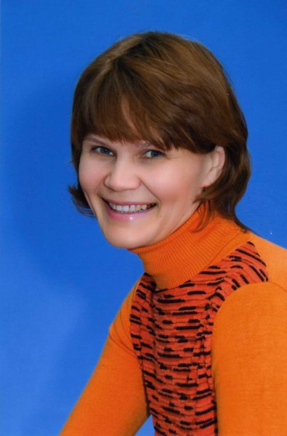
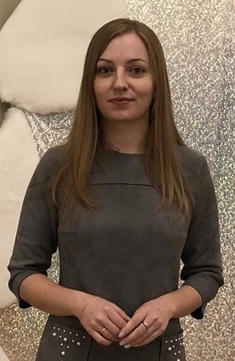
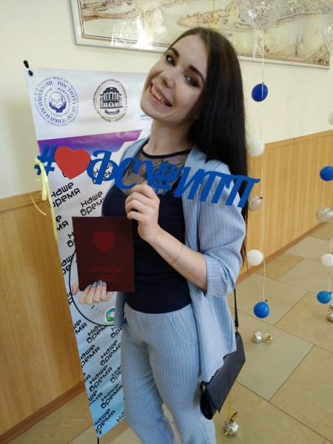
МЕЖДИСЦИПЛИНАРНАЯ КОМАНДА
Учитель-логопед
Белова Светлана Николаевна
Инструктор по физкультуре
Молькова Ирина Николаевна
Учитель-логопед
Сапыцкая Екатерина Сергеевна
Учитель-логопед
Богомолова Александра Александровна
Учитель-логопед
Бовина Елена Сергеевна
Педагог - психолог
Андреева Екатерина Александровна

Slide 6
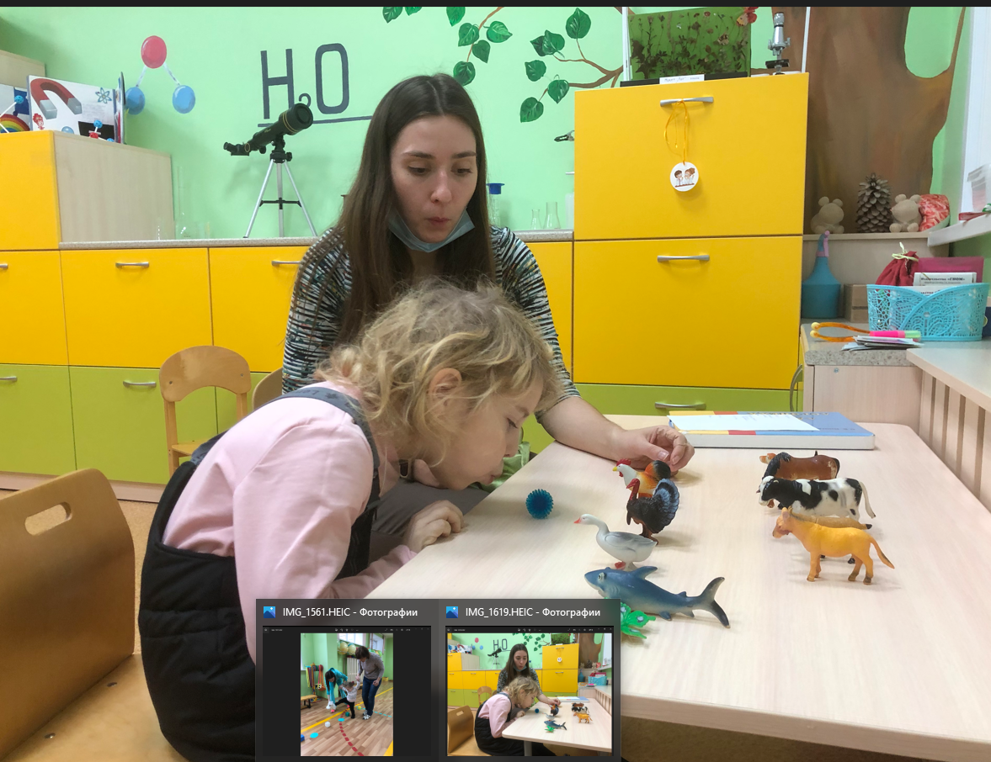
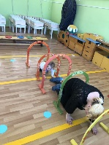
Сопровождение семьи в службе ранней помощи
Проведение оценочных процедур и разработка
индивидуальной программы
ранней
помощи
Оценка
эффективности индивидуальной программы
ранней помощи
Определение нуждаемости
ребенка и семьи в
ранней помощи
Реализация индивидуальной программы
ранней помощи
Сопровождение семьи при переходе в ОУ
В рамках реализации практики, предоставление услуг ранней помощи предполагает долгосрочное сопровождение семьи, (от момента обращения до 3-х лет), ориентированность на запрос и потребности семьи, включение семьи на каждом этапе предоставления услуг ранней
помощи, обеспечивают улучшение функциональных возможностей ребёнка, тех навыков, которые важны и необходимы для ребёнка в его повседневной жизни

Slide 7
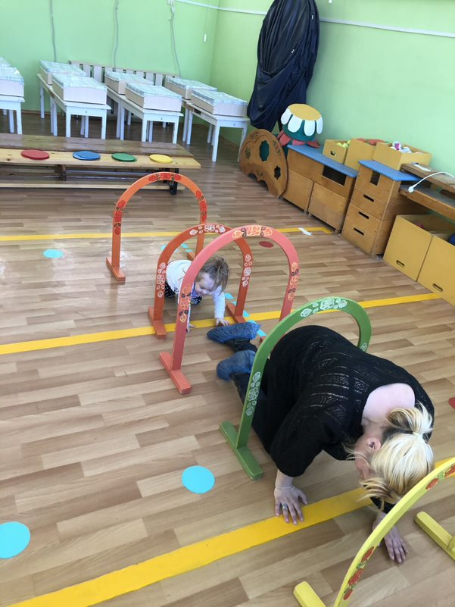
Эффективность реализации деятельности РСП для семьи:
Снижение количества детей с
нарушениями в развитии
Профилактические мероприятия по
установлению инвалидности детям целевой группы
Улучшение качества жизни семей, воспитывающих
детей раннего возраста с ограничениями
жизнедеятельности.
Отмечаются более ранние сроки оказания помощи семьям, тем самым снижая выраженность ограничений жизнедеятельности ребенка.
Это позволяет семье вести полноценную и активную жизнь, ребенку – радоваться детству.
Notes:
Фото с мамой

Slide 8
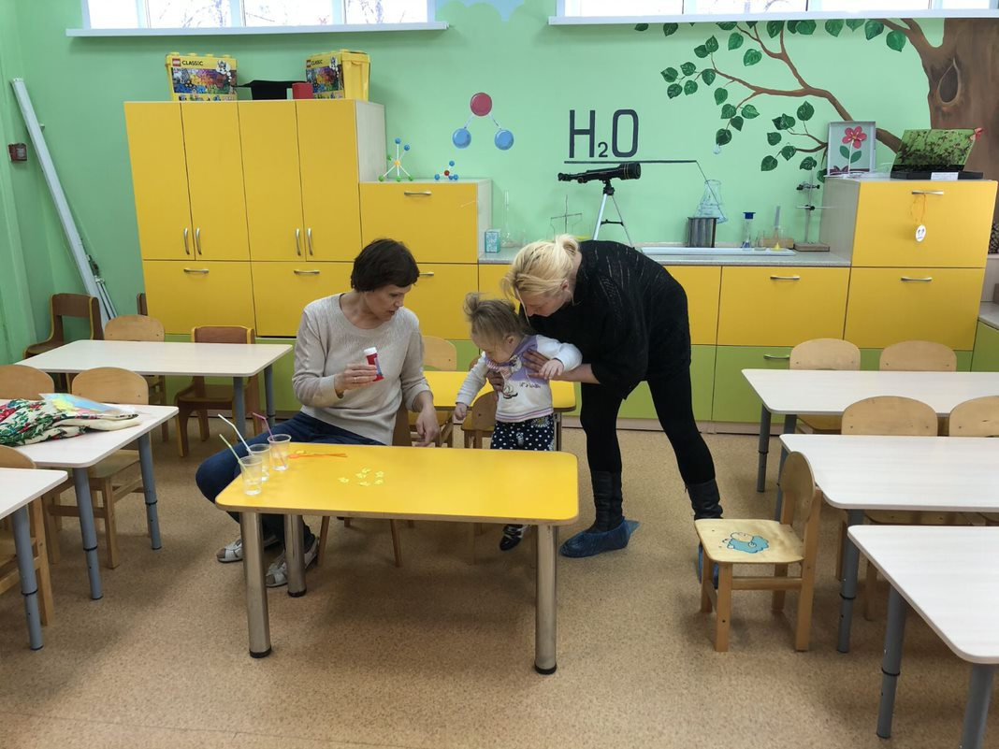
на
75%
Развитие навыков ребенка
Улучшение функциональных возможностей ребенка и семьи : по результатам анализа шкал развития KID/RCDI
Результаты:
Повышение родительской компетентности Родители знают особенности ребенка, умеют организовать развивающую среду дома
Улучшение функциональных возможностей ребенка и семьи.
Семьи отмечают снижение тревожности у ребенка, знают его особенности и потребности, отмечают появление новых навыков.
98%
3. От семьи вложений,
не требуется особых материальных не требуется кардинально менять
повседневную жизнь.

Slide 9
Спасибо за внимание!

